Slide 1
pejzaż
metoda collage
Konstanty 5B

Slide 2
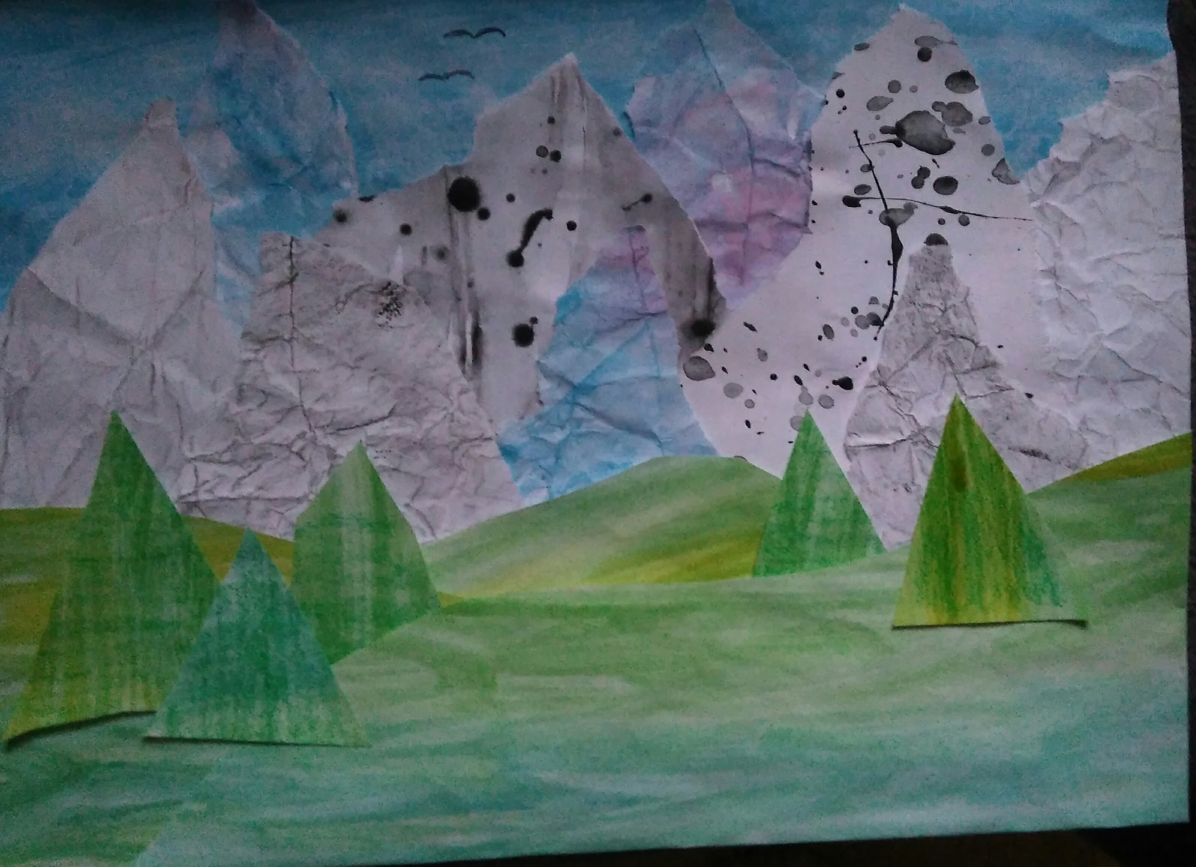
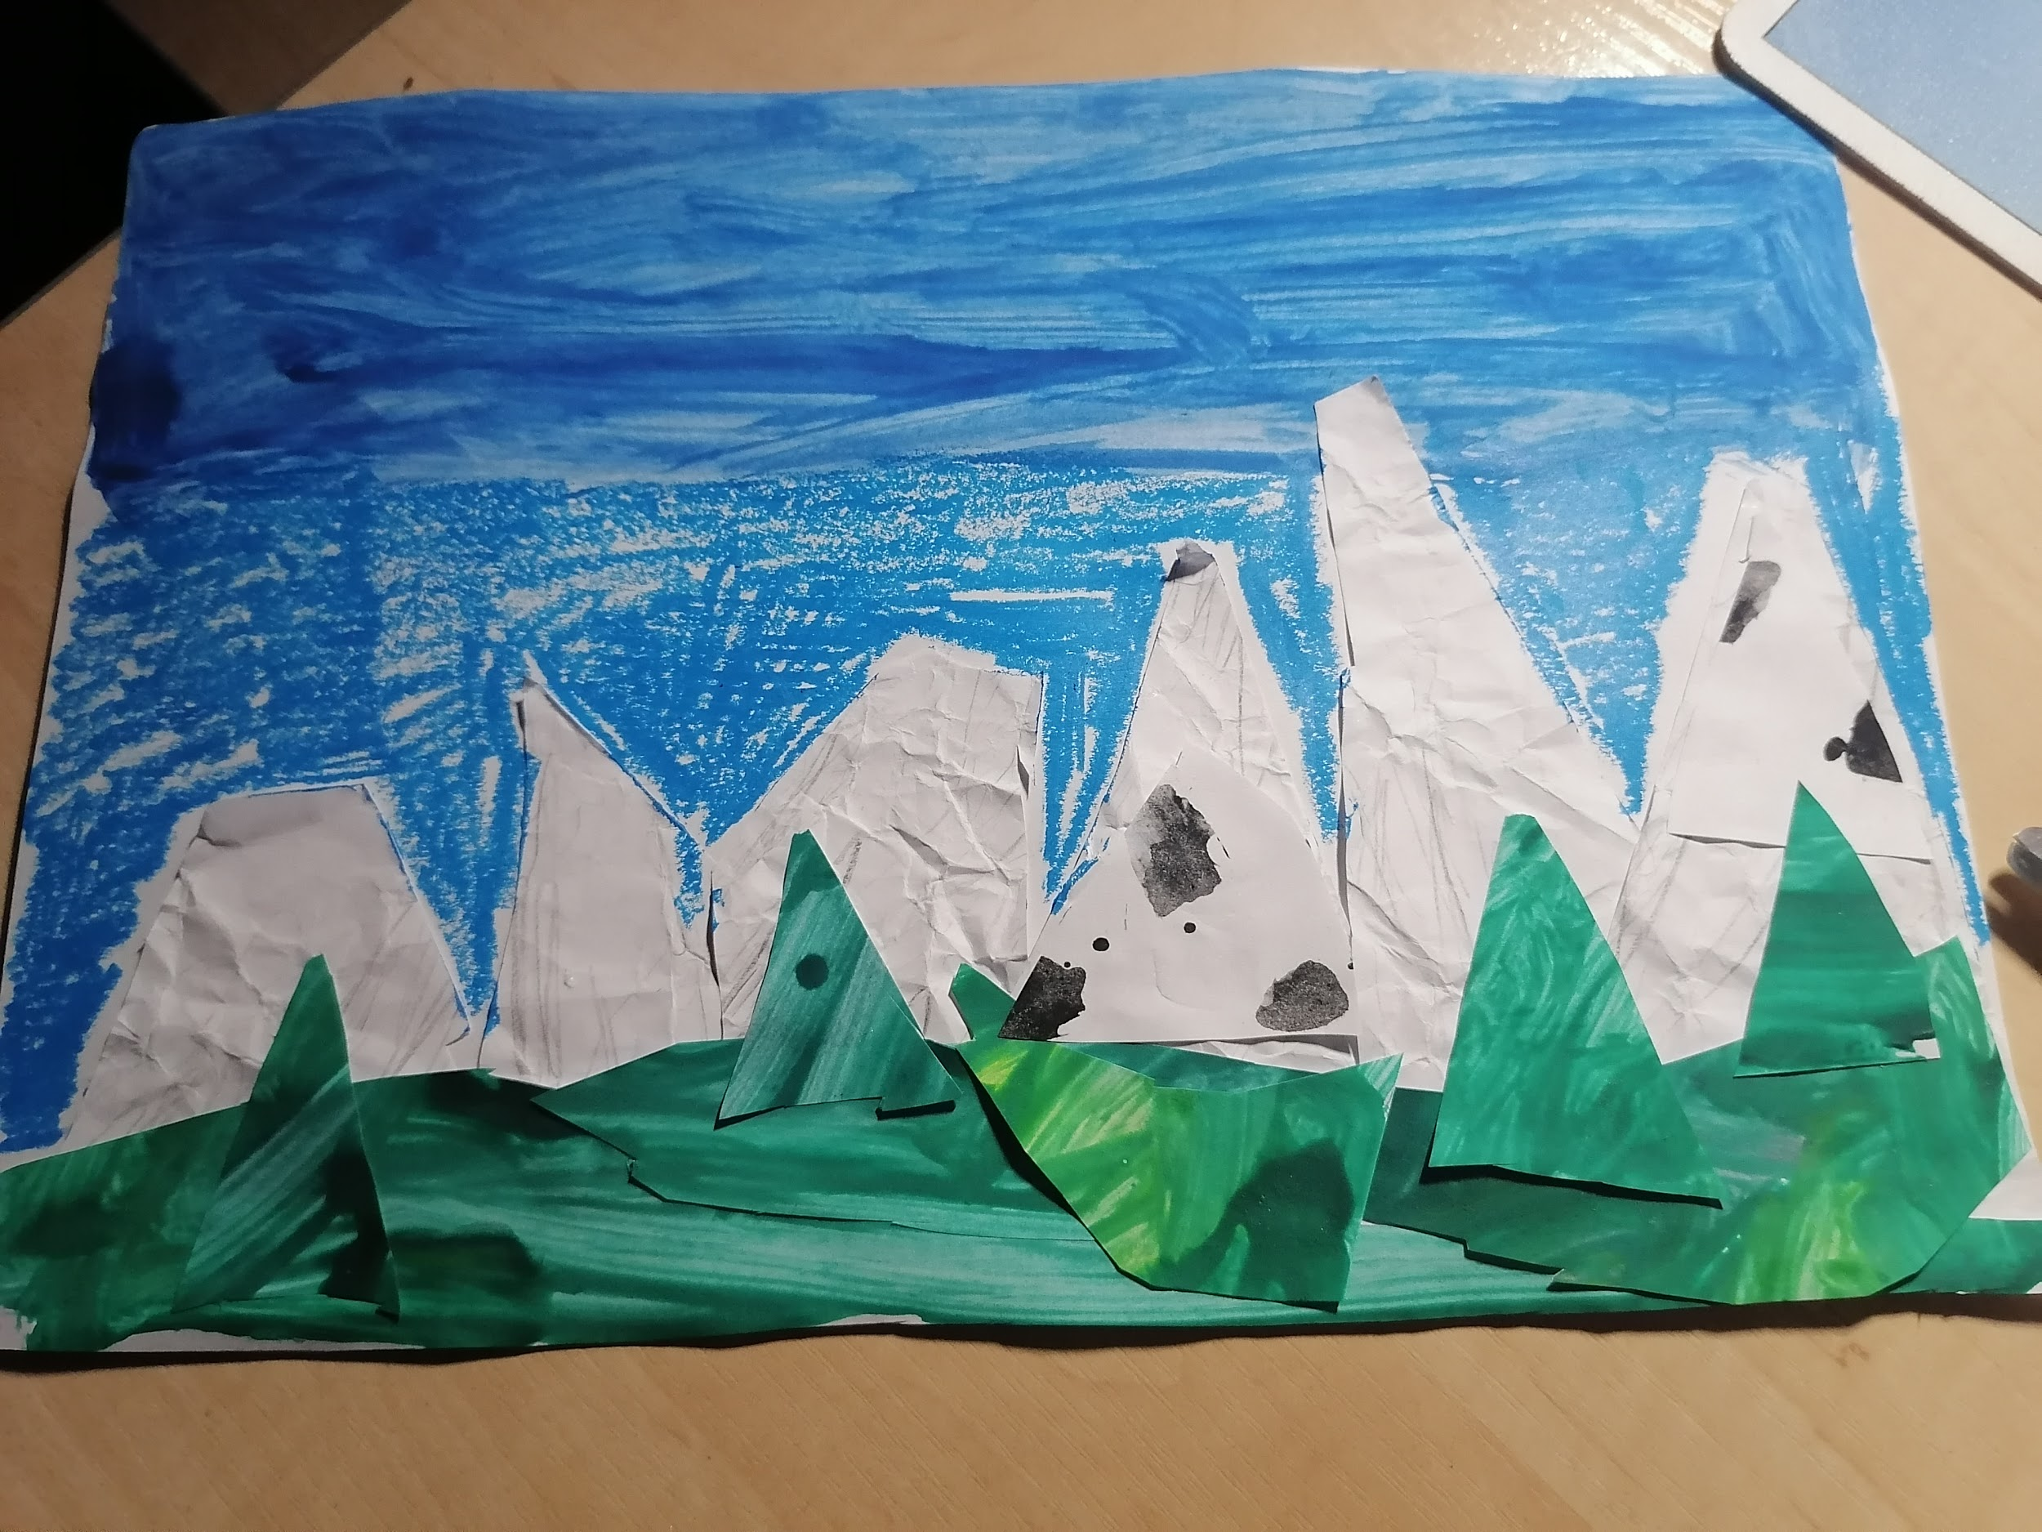
Kuba 5B
Dawid 5B

Slide 3
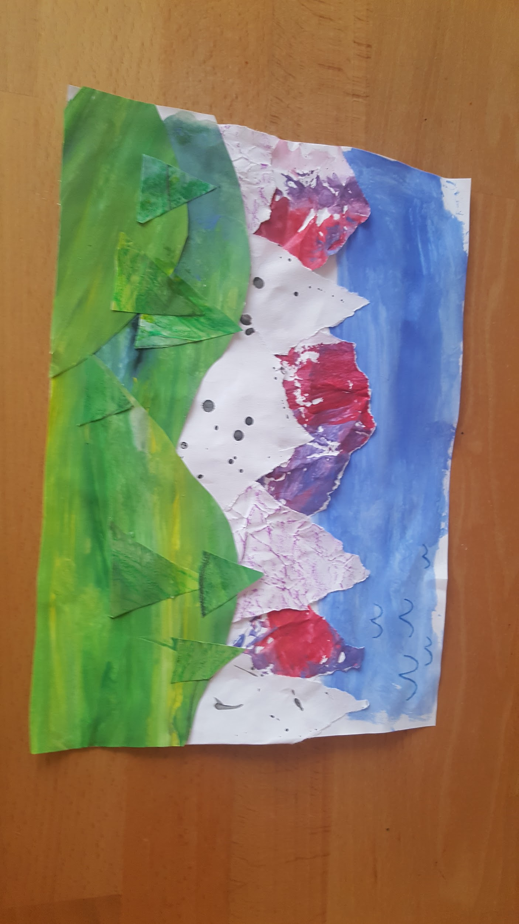
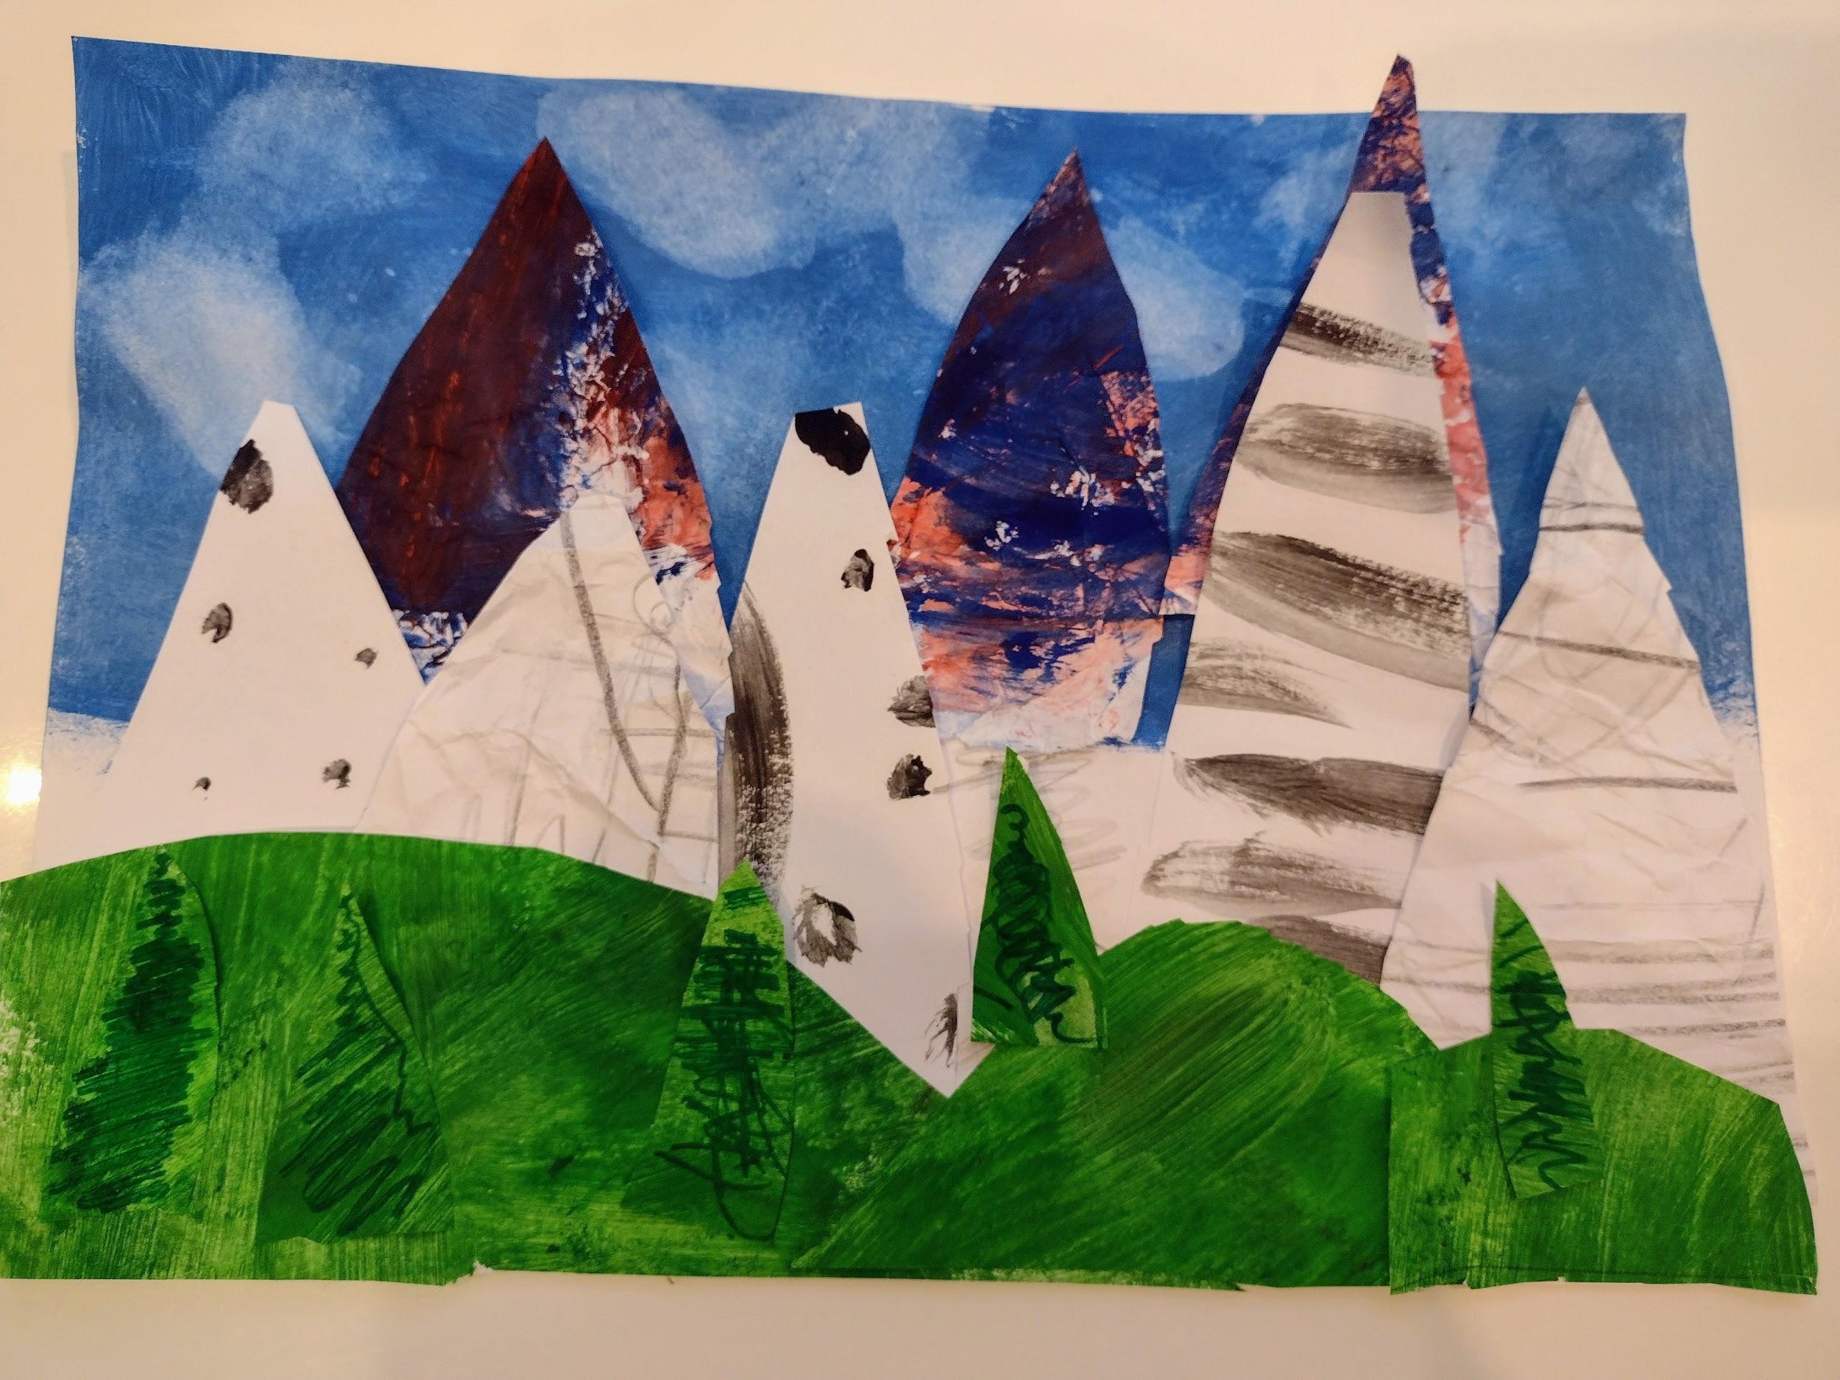
Asia 8d
Igor 5B

Slide 4
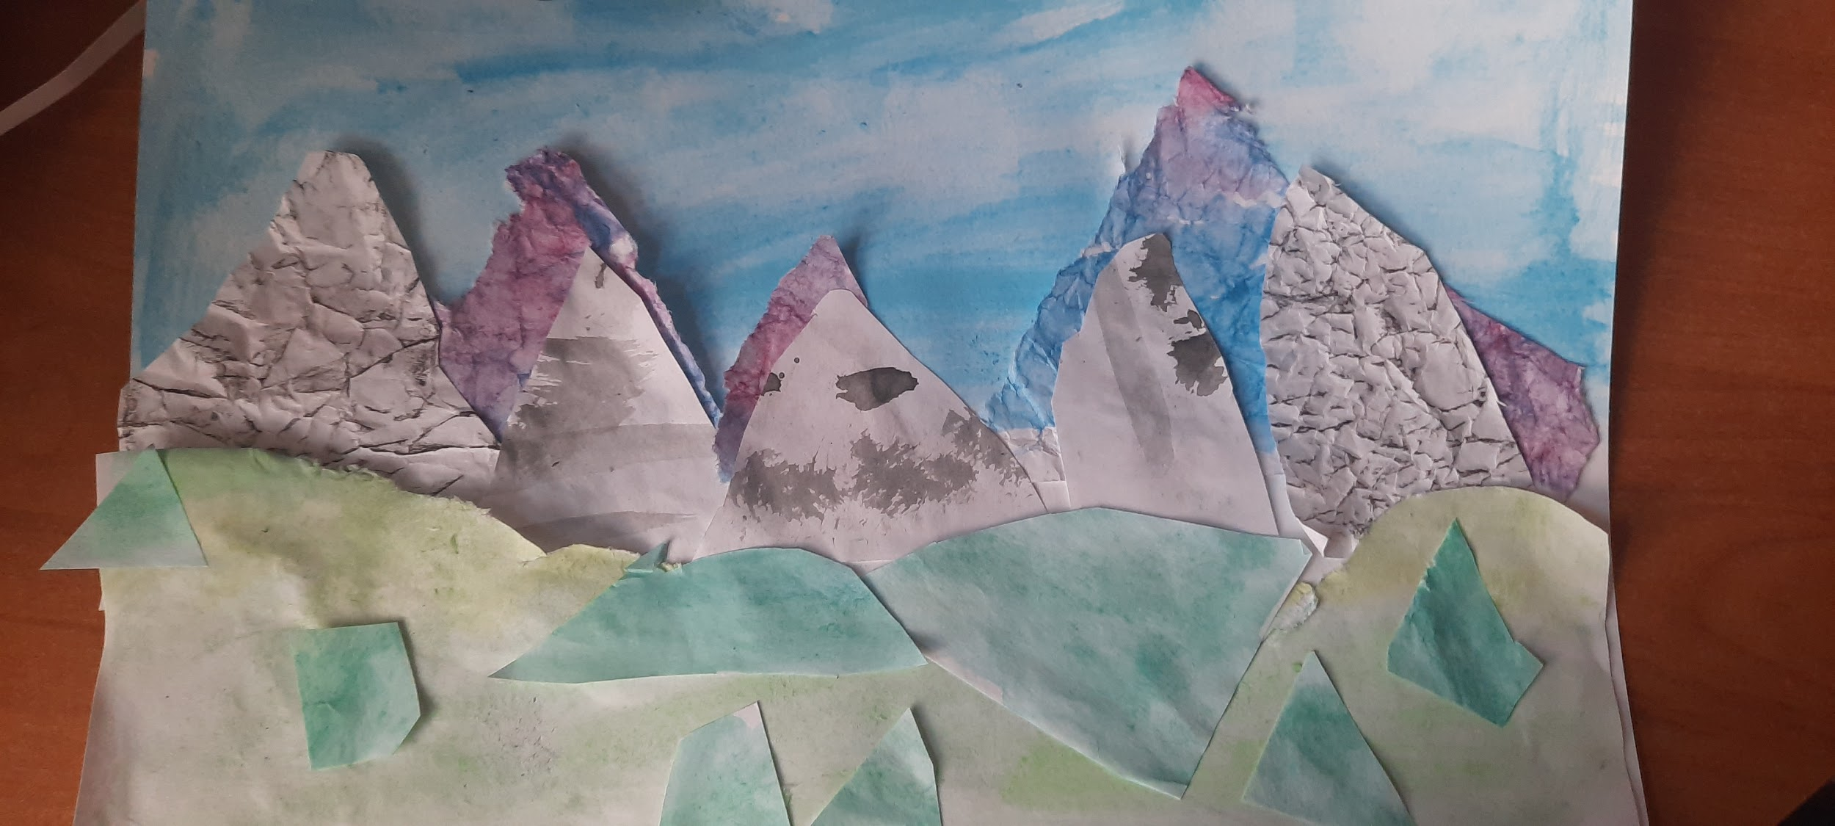
Agata 5B
Kamil D. 5B

